Slide 1




CALIDAD, CONTROL Y SUPERVISIÓN DE LOS SERVICIOS TIC
CITEL (PCC.I)/ ITU Forum on Information and
Communication Technology Service:
Quality, Control and Surveillance
(Cartagena de Indias, Colombia, 23-24 September 2013)
Jorge Enrique Sanchez Medina
Superintendente Delegado para la Protección al Consumidor – Superintendencia de Industria y Comercio

Slide 2


Calidad - Q
DE QUÉ ?
Vigilancia y control de los indicadores de calidad
Prestación eficiente y continua de los servicios
Calidad en la atención del usuario
Ley 1341 de 2009, Artículos 63 y 64 Numeral 9
Resolución CRC 3067 de 2011 Artículo 5.4
Decreto 4886 de 2011, Artículo 13 Numeral 3
Resolución CRC 3066 de 2011
Contrato de Prestación de Servicios Proveedor - Usuario
Vs.
Régimen
Contrato de Concesión Proveedor - Estado
Habilitación General
Vs.
Régimen
Notes:
Los indicadores de calidad dicen sobre la prestación eficiente y continua de los servicios de telecomunicaciones.
Sin embargo, cada régimen toma en consideración un estándar diferente.
MinTIC toma los indicadores: Ejemplo: En voz porcentaje de llamadas caídas.
Indicadores técnicos de calidad de prestación del servicio (Artículo 1.4. de la Resolución CRC 3067 de 2011) Los proveedores de redes y servicios de telecomunicaciones deberán medir y reportar los indicadores técnicos, de acuerdo con lo previsto en los Capítulos II, III y IV de la Resolución CRC 3067 de 2011
Cap. II. Obligaciones de calidad para el servicio de acceso a internet
Cap. III. Obligaciones de calidad para el servicio de voz
Cap. IV. Obligaciones de calidad para mensajes cortos SMS
SIC toma en consideración lo dispuesto en los artículos 13 y 33: Compensación automática
La compensación por ser automática sugiere que la intervención de la autoridad es circunstancial o contingente.

Slide 3
Calidad - Q
Acceso a internet a través de redes fijas
Velocidad de transmisión de datos alcanzada
Vigilancia y control de los indicadores de calidad
Acceso a internet a través de redes móviles
Ping (tiempo de ida y vuelta)
Comunicaciones de voz a través de redes móviles
Porcentaje total de llamadas caídas
Porcentaje de completación de mensajes cortos de texto on-net
Envío de SMS
Notes:
Los indicadores de calidad dicen sobre la prestación eficiente y continua de los servicios de telecomunicaciones.
Sin embargo, cada régimen toma en consideración un estándar diferente.
MinTIC toma los indicadores: Ejemplo: En voz porcentaje de llamadas caídas.
Indicadores técnicos de calidad de prestación del servicio (Artículo 1.4. de la Resolución CRC 3067 de 2011) Los proveedores de redes y servicios de telecomunicaciones deberán medir y reportar los indicadores técnicos, de acuerdo con lo previsto en los Capítulos II, III y IV de la Resolución CRC 3067 de 2011
Cap. II. Obligaciones de calidad para el servicio de acceso a internet
Cap. III. Obligaciones de calidad para el servicio de voz
Cap. IV. Obligaciones de calidad para mensajes cortos SMS
SIC toma en consideración lo dispuesto en los artículos 13 y 33: Compensación automática
La compensación por ser automática sugiere que la intervención de la autoridad es circunstancial o contingente.

Slide 4
Tiempo sin servicio
NO PRESTACIÓN CONTINUA Y EFICIENTE DEL SERVICIO
Causas
Desconexión del servicio
Bloqueo
Falta de disponibilidad del servicio, entre otros.
Más de 7 horas en un periodo de facturación.
Restablecimiento del servicio se efectuó 48 horas después de detectarse la interrupción, entre otros.
Falta disponibilidadde la Red
Eventos de Compensación Automática
Deficiente prestación del servicio de voz a través de redes móviles
Compensación automática promedio (Hasta Diciembre 31/2014)
Compensación automática individual (A partir 1 de enero 2015)
Eventos de llamadas caídas
Terminación del contrato sin el cobro de la CPM
¿Cómo impactará el número de trámites en sede de empresa, las controversias surgidas por cuenta del cálculo de la compensación?
Notes:
Paragrafo art 33 CRC 3066 DE 2011. El hecho de ser automática, no menoscaba el derecho de presentar una PQR. Así lo interpretamos, desde el inicio, y así ratificó explícitamente la CRC que habría de ocurrir.

Slide 5
CALIDAD EN LA ATENCIÓN AL USUARIO
Obligaciones de los proveedores
Mecanismos
Consecuencias
QoE
Atender ágilmente y con calidad
Oficinas físicas de atención
Oficinas virtuales (página web y redes sociales)
Líneas gratuitas de atención
Mensaje de texto SMS código 85432 (Sólo para telefonía móvil)
Imposición de sanciones
Φ Terminación del contrato
Φ Compensación
Garantizar la presentación fácil y sin requisitos innecesarios, de las PETICIONES, QUEJAS Y RECURSOS (PQR´s)
Brindar atención integral y respuesta oportuna
Notes:
Artículo 3: Calidad
Artículo 10 Numeral 10.1 literales G, H, y N
Artículos 39, 44, 45, 46 y 47

Slide 6
DISTRIBUCIÓN DE LAS SANCIONES IMPUESTAS POR TIPOLOGÍA
AÑO 2012 - SECTOR COMUNICACIONES
Fuente: Dirección de Investigaciones de Protección al Usuario de Servicios de Telecomunicaciones
Notes:
La cifra por incumplimiento en normas calidad en la atención al usuario, incluye: SAPs, No recepción de PQR´s, Incumplimiento en reglas de concesión de recursos y oficinas físicas. ( Artículo 54 Ley 1341 de 2009 y Artículos 3, 39, 44 y 47, de la Resolución CRC 3066/2011)
Otras tipologías incluye: Incumplimiento de resolución, facturación, promociones y ofertas, incumplimiento de favorabilidad, venta de equipos con bandas cerradas, incumplimiento a las reglas de portabilidad numérica, deber de información, modificación unilateral del contrato, no atención a requerimiento de la SIC y supervisión empresarial.

Slide 7
DISTRIBUCIÓN DE LAS SANCIONES IMPUESTAS POR TIPOLOGÍA
PRIMER SEMESTRE DEL AÑO 2013 - SECTOR COMUNICACIONES
Fuente: Dirección de Investigaciones de Protección al Usuario de Servicios de Telecomunicaciones
Notes:
La cifra por incumplimiento en normas calidad en la atención al usuario, incluye: SAPs, No recepción de PQR´s, Incumplimiento en reglas de concesión de recursos y oficinas físicas. ( Artículo 54 Ley 1341 de 2009 y Artículos 3, 39, 44 y 47, de la Resolución CRC 3066/2011)
Otras tipologías incluye: Incumplimiento de resolución, facturación, promociones y ofertas, incumplimiento de favorabilidad, venta de equipos con bandas cerradas, deber de información, modificación unilateral del contrato, no atención a requerimiento de la SIC, supervisión empresarial, prevención de fraudes, terminación del contrato, plan tarifario, clausula de permanencia mínima, reporte a centrales, y servicios suplementarios. (Doctor estas subrayadas son conductas que si bien no se sancionaron en el 2012 en el semestre I de 2013 Si)

Slide 8
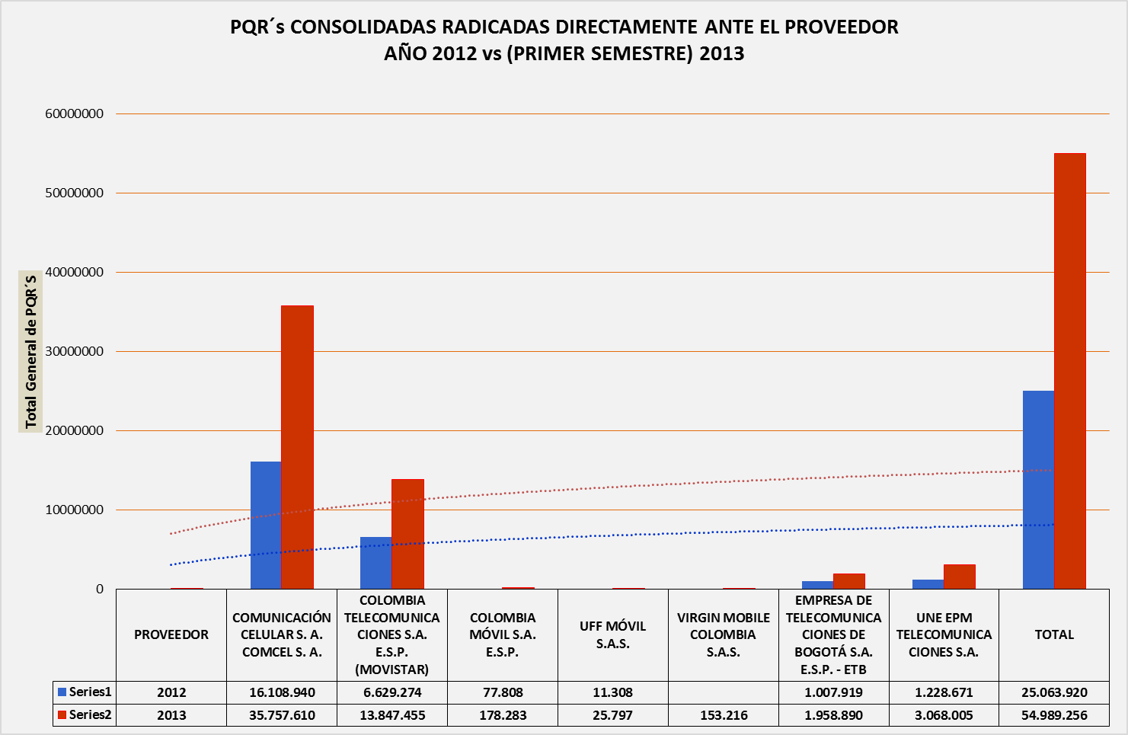
QUE TENEMOS HOY
PETICIONES – QUEJAS – RECURSOS (PQR´s) RADICADAS ANTE EL PROVEEDOR
FUENTE: Reportes de información remitidos por cada proveedor a esta Entidad, en virtud de lo establecido en el numeral 1.1.4.4.1. del Capítulo I del Titulo III de la Circular Única de la Superintendencia de Industria y Comercio.

Slide 9
TOTAL RECURSOS DE APELACIÓN INGRESADOS A LA SIC SECTOR COMUNICACIONES
Fuente: Dirección de Investigaciones de Protección al Usuario de Servicios de Telecomunicaciones

Slide 10
USUARIO
Información
Facturación
Consentimiento y baja del servicio
No provisión
Res CRC 3066/2011
Parcialmente Res. 3501
Res. 3501/2011
PRST
PCA (SMS/MMS)
Comercial
Artículo 4.9: Obligaciones de los PRST: Abstenerse de exigir a los PCA condiciones referidas al contenido, calidad, clientes, publicidad o cualquier otro aspecto relativo a la provisión de dichos contenidos y aplicaciones diferentes a las necesarias para garantizar la seguridad de las redes y/o aquella información que resulte para el cumplimiento de las disposiciones previstas en el Capítulo IV del Titulo II de la Resolución CRC 3066…
Notes:
Proveedores de redes y servicios de telecomunicaciones
Proveedores contenidos y aplicaciones

Slide 11
REFLEXIONES EN TORNO DE LA PROTECCIÓN DE USUARIOS Y EL ROL DE LOS PCA´s
Definición de régimen aplicable
  Documento preparatorio RESOLUCIÓN CRC 3501
  Aplicación competencia residual Ley 1480 de 2011
Vinculación del PRST como vocero frente al usuario en los casos de reclamaciones contra PCA nacionales y extranjeros:
  Analogía empaquetamiento de servicios
    Encauzar PQR´s
    Transparencia:
      Identidad
      Consumos/facturación
Notes:
Artículo 32.5 Resolución CRC 3066

Slide 12

MULTAS?
CALIDAD Vs RESTRICCIONES DE MERCADO?
REGULACIÓN DE PRECIOS?
NI LAS MULTAS, NI LAS RESTRICCIONES DE MERCADO, NI LA REGULACIÓN DE PRECIOS SON INCENTIVOS DIRECTOS IDEALES PARA MEJORAR EL PROBLEMA DE LA CALIDAD EN LA PRESTACIÓN DEL SERVICIO DE VOZ Y DATOS EN COLOMBIA

Slide 13
QUE PROPONEMOS
AUTOREGULACIÓN – AUTOCOMPOSICIÓN
PARA LOGRAR UNA VERDADERA SOLUCIÓN FRENTE A LA QUEJA PRESENTADA POR EL USUARIO EN SEDE DE EMPRESA
PROGRAMA DE RESOLUCIÓN ELECTRÓNICA DE CONFLICTOS Vs NUEVAS TECNOLOGÍAS
POLÍTICA PÚBLICA

Slide 14


web: www.sic.gov.co
@sicsuper
superintendencia de industria y comercio

